Slide 1

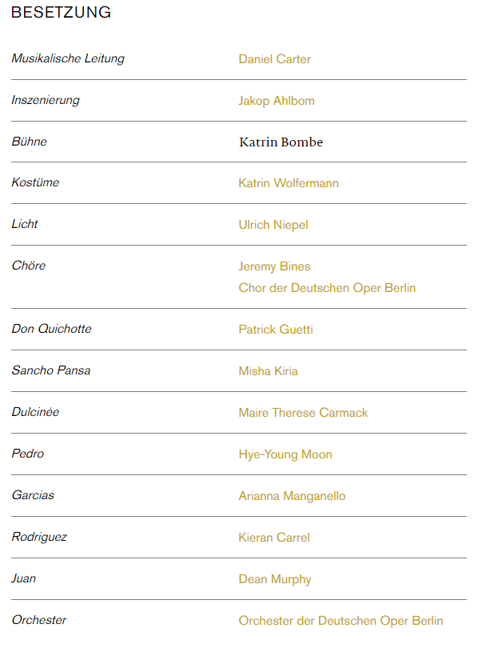

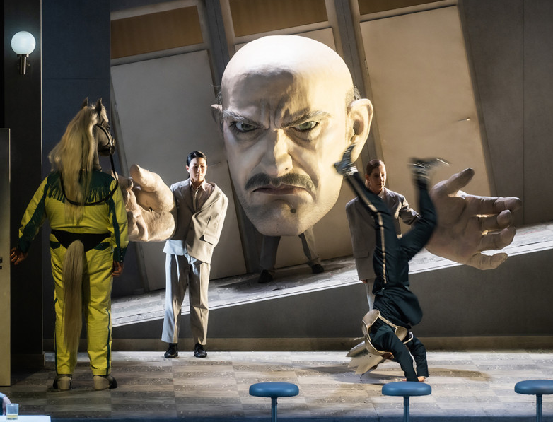

Slide 2
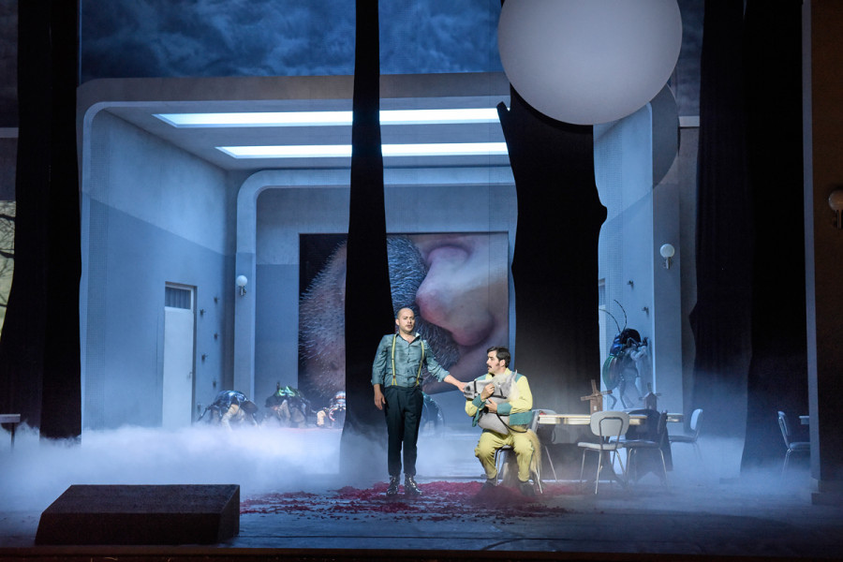
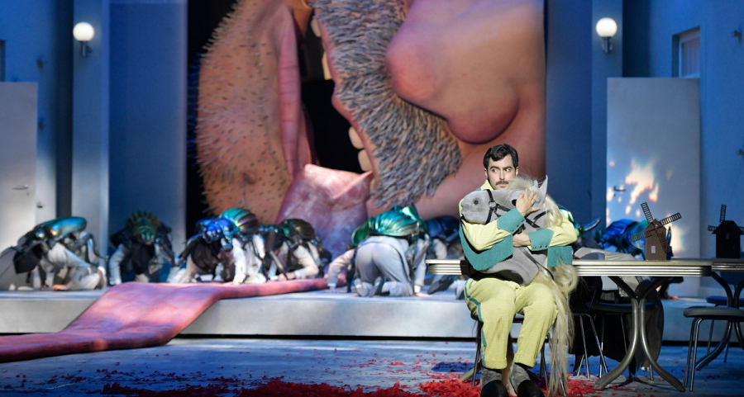
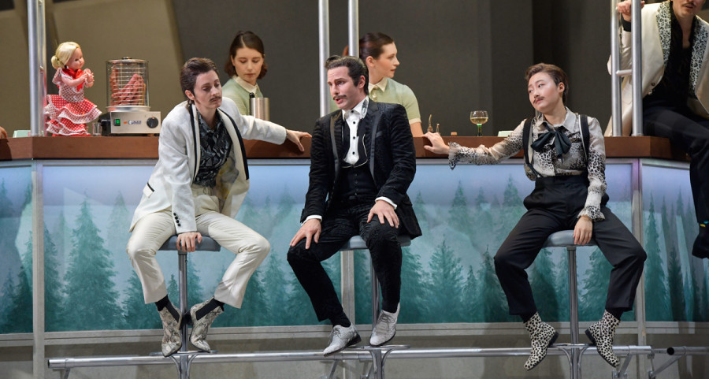


Slide 3
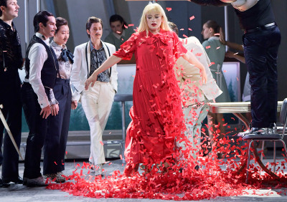
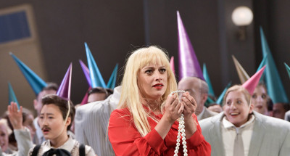
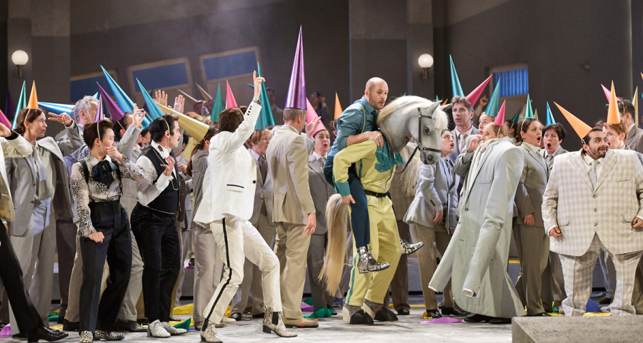
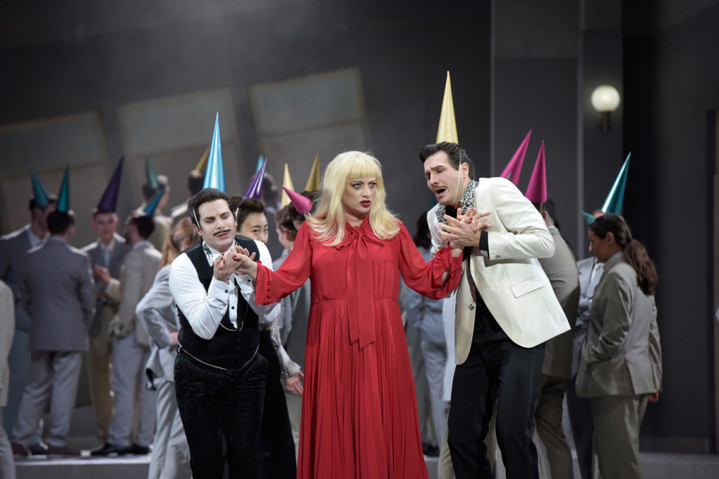

Slide 4
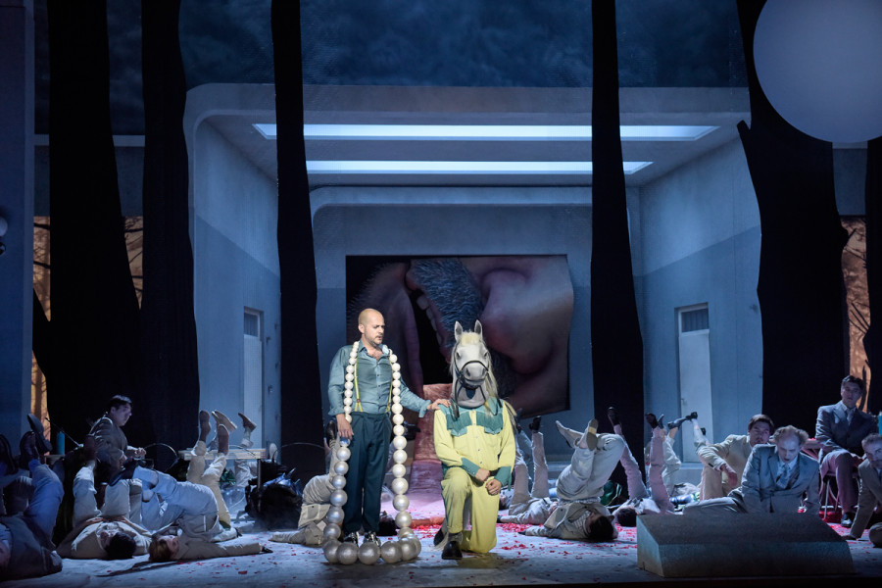
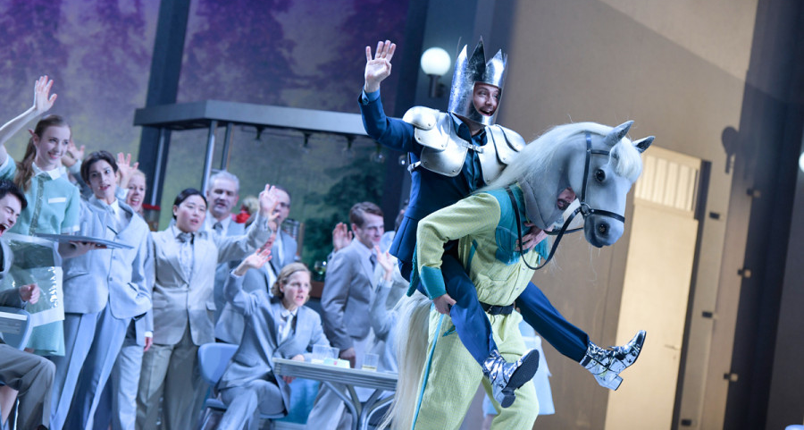
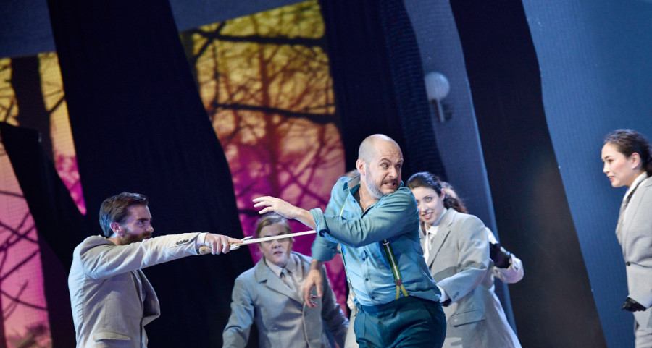
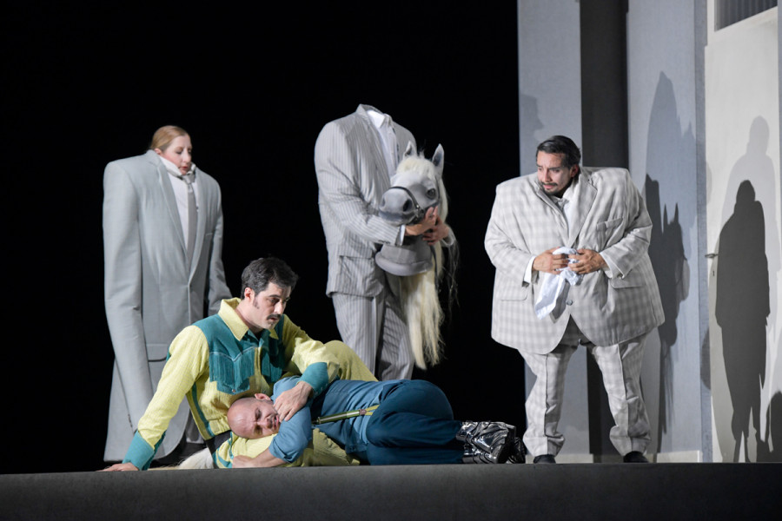

Slide 5
Jules Massenet
Don Quichotte
喜剧英雄---歌剧的类型不同寻常，马斯内的目标是介于喜剧和悲剧之间的中间题材.
Don Quijote – so weiß es der Romanerzähler – verschlingt Ritterromane in so großer Zahl, dass sein Gehirn vom vielen Lesen „austrocknet“ und er schließlich den Verstand verliert: „Sein Kopf füllte sich mit allem, was er in den Büchern gelesen, mit Verzauberungen, Schlachten, Liebe und sonstigem haarsträubenden Unsinn.“ Derart in das goldene Zeitalter des Ritterwesens eingetaucht, stürzt sich Quijote unter Einsatz von Leib und Leben in Abenteuer, die ihm seine Fantasie von nun an gebietet.
堂吉诃德——正如小说家所知——大量阅读骑士小说，以至于他的大脑因阅读过多而“干涸”，最终失去了理智：“他的脑袋里装满了他在书中读到的一切，充满了魔法、战斗、战斗、爱情和其他令人毛骨悚然的废话。”因此，堂吉诃德沉浸在骑士精神的黄金时代，将自己和他的生命投入到他的想象力所支配的冒险中。
Mit blitzender Ritterrüstung, Lanze, Schild und Schwert prescht er auf einem alten Pferd voran, um heldenhaft gegen das Unrecht zu kämpfen und den Menschen die alten glückseligen Zeiten wiederzubringen. Miguel de Cervantes gelingt mit Don Quijote das Porträt eines Mannes, der die Wirklichkeit ausschließlich durch die Brille einer ritterlichen Weltsicht betrachtet und seine Träume in die Tat umsetzt. Das macht diese Figur so außerordentlich: Don Quijote stellt sich die Welt nicht anders und besser vor, er lebt sie anders. Ob man ihn Spinner oder Fantasten nennt: Sein Mut und sein unerschütterlicher Glaube an die eigene Mission faszinieren.
他身着闪闪发光的骑士铠甲、长枪、盾牌和宝剑，骑着一匹老马冲锋在前，英勇抗击不平，把人们带回了昔日的幸福时光。米格尔·德·塞万提斯凭借堂吉诃德成功塑造了一个男人 他完全通过骑士世界观的镜头看待现实，并将梦想变为现实。这就是让这个角色如此非凡的原因：唐吉诃德并没有想象世界会变得不同或更好，他以不同的方式生活。无论您称他为疯子还是幻想家：他的勇气和对自己使命的坚定信念令人着迷。
Auch für den Komponisten selbst war dieser „Don Quichotte“ ein Vermächtnis. Von Krankheit gezeichnet, konnte Massenet die Partitur nur im Bett liegend vollenden. Des Komponisten eigene Auseinandersetzung mit Abschied und Tod spiegelt sich in Don Quichottes Suche nach der Möglichkeit eines glückhaften Lebens, wo Träume Realität werden. Die Oper wurde Jules Massenets letzter künstlerischer Triumph.
这首《堂吉诃德》也是作曲家本人的一笔遗产。马斯内因病缠身，只能躺在床上完成配乐。作曲家自己对告别和死亡的关注反映在唐吉诃德对幸福生活的可能性的探索中，使梦想成为现实。这部歌剧成为儒勒·马斯奈 (Jules Massenet) 最后的艺术胜利。

